Slide 1
诊断分析与绘图 （十一） EOF Station Data

Slide 2
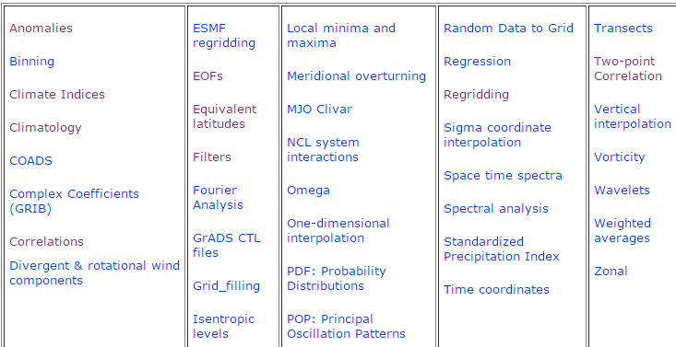
Data Analysis Examples
http://www.ncl.ucar.edu/Applications/list_dataP.shtml
Notes:
数据分析是NCL擅长的，有很多常用的统计分析方法都可以通过内建函数来实现。
同学们接到没做过的数据分析任务时，都可以先上网页里搜个例子来看看，也许改改范例的脚本就可以用。
当然NCL能帮你做的只是计算，至于要放什么数据进来计算，以及计算结果要怎么分析，就得要对研究对象和分析方法有清楚的认识。
大家先复习一下EOF分析是干什么用的，空间模态是什么，时间系数是什么，方差贡献是什么……
也可以从官网的EOF网页找个脚本读一读，除了EOF相关函数外，通常还能学到其他东西。
学习阶段多读别人的脚本是很高效的方法---相信我，老阿姨这次没骗你们！

Slide 3
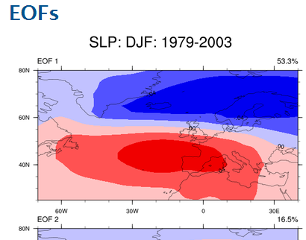
EOF
http://www.ncl.ucar.edu/Applications/eof.shtml
Notes:
从Examples页面选中EOFs，点击进入EOF的页面，可以看到给的例子，有图有脚本有数据，可以对照着学习。

Slide 4
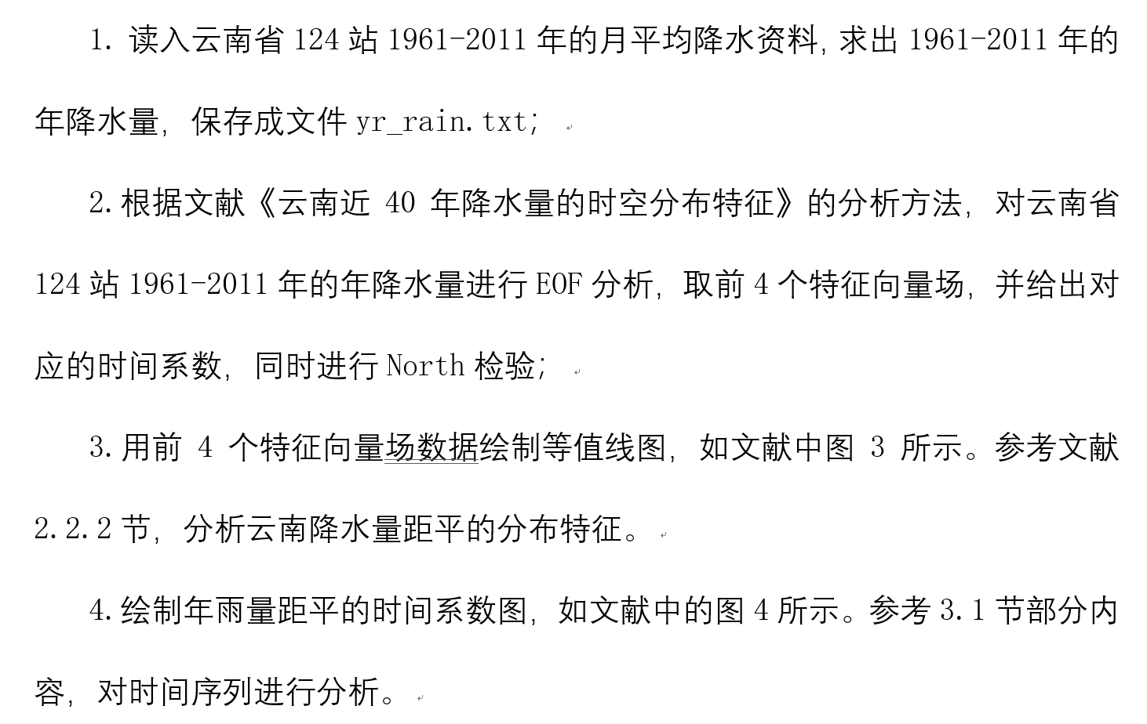

Slide 5
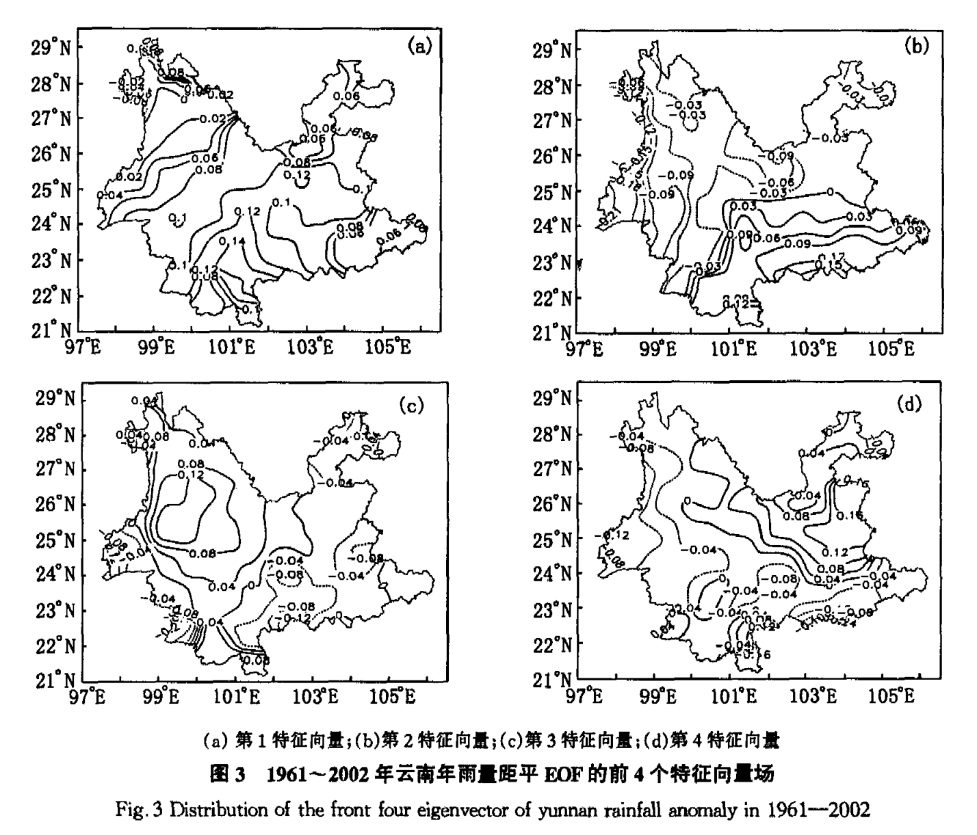

Slide 6
13.1 EOF
经验正交函数分析方法（Empirical Orthogonal Function， EOF），也称特征向量分析（Eigenvector analysis），或者主成分分析（Principal Component Analysis，PCA），是分析矩阵数据中的结构特征，提取主要数据特征量的一种方法。Lorenz在1950年代首次将其引入气象和气候研究，现在得到了非常广泛的应用。
特征向量对应的是空间样本，也称空间特征向量或者空间模态（EOF），在一定程度上反映要素场的空间分布特点；
主成分对应的是时间变化，也称时间系数（PC），反映相应空间模态随时间的权重变化，因此称EOF分析为时空分解。
Notes:
EOF方法介绍

Slide 7
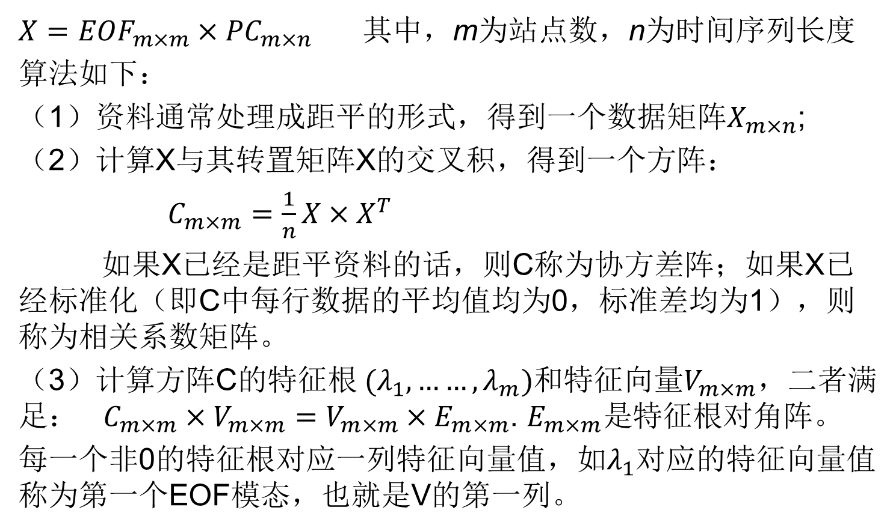
13.1 EOF
$X={EOF}_{m×m}×{PC}_{m×n}$ 其中，m为站点数，n为时间序列长度
算法如下：
（1）资料通常处理成距平的形式，得到一个数据矩阵$X_{m×n}$;
（2）计算X与其转置矩阵X的交叉积，得到一个方阵：
$C_{m×m}=\frac{1}{n}X×X^{T}$
如果X已经是距平资料的话，则C称为协方差阵；如果X已经标准化（即C中每行数据的平均值均为0，标准差均为1），则称为相关系数矩阵。
（3）计算方阵C的特征根$(λ_{1},……, λ_{m})$和特征向量$V_{m×m}$，二者满足： $C_{m×m}×V_{m×m}=V_{m×m}×E_{m×m}$. $E_{m×m}是$特征根对角阵。
每一个非0的特征根对应一列特征向量值，如$λ_{1}$对应的特征向量值称为第一个EOF模态，也就是V的第一列。
Notes:
EOF方法介绍

Slide 8
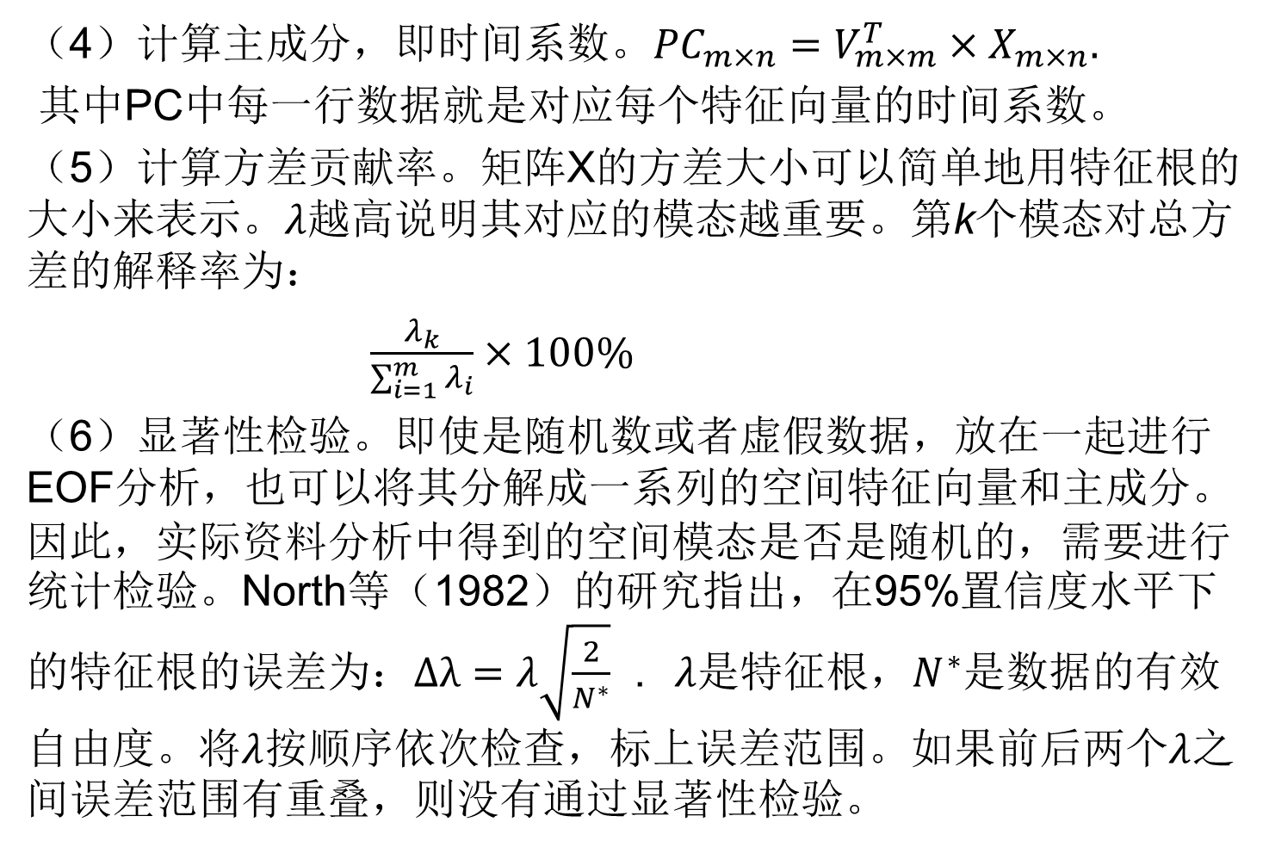
13.1 EOF
（4）计算$主成分，即时间系数。{PC}_{m×n}=V_{m×m}^{T}×X_{m×n}.$
其中PC中每一行数据就是对应每个特征向量的时间系数。
（5）计算方差贡献率。矩阵X的方差大小可以简单地用特征根的大小来表示。$λ$越高说明其对应的模态越重要。第k个模态对总方差的解释率为：
$\frac{λ_{k}}{\sum_{i=1}^{m}{λ_{i}}}×100\%$
（6）显著性检验。即使是随机数或者虚假数据，放在一起进行EOF分析，也可以将其分解成一系列的空间特征向量和主成分。因此，实际资料分析中得到的空间模态是否是随机的，需要进行统计检验。North等（1982）的研究指出，在95%置信度水平下的特征根的误差为：$∆λ=λ\sqrt{\frac{2}{N^{∗}}}$ .$λ$是特征根$，N^{∗}$是数据的有效自由度。将$λ$按顺序依次检查，标上误差范围。如果前后两个$λ$之间误差范围有重叠，则没有通过显著性检验。
Notes:
EOF方法介绍

Slide 9
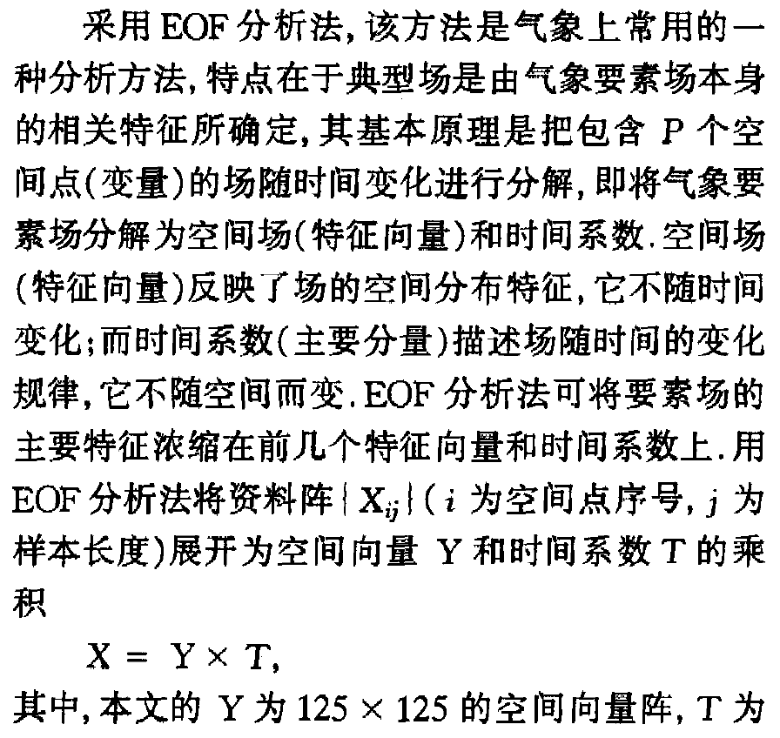

Slide 10
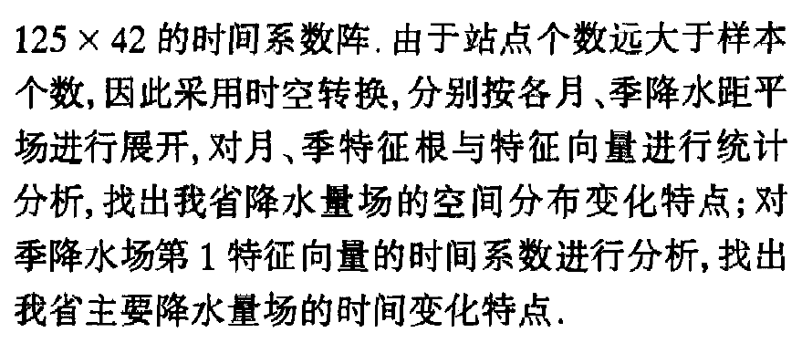
Notes:
时空转换

Slide 11
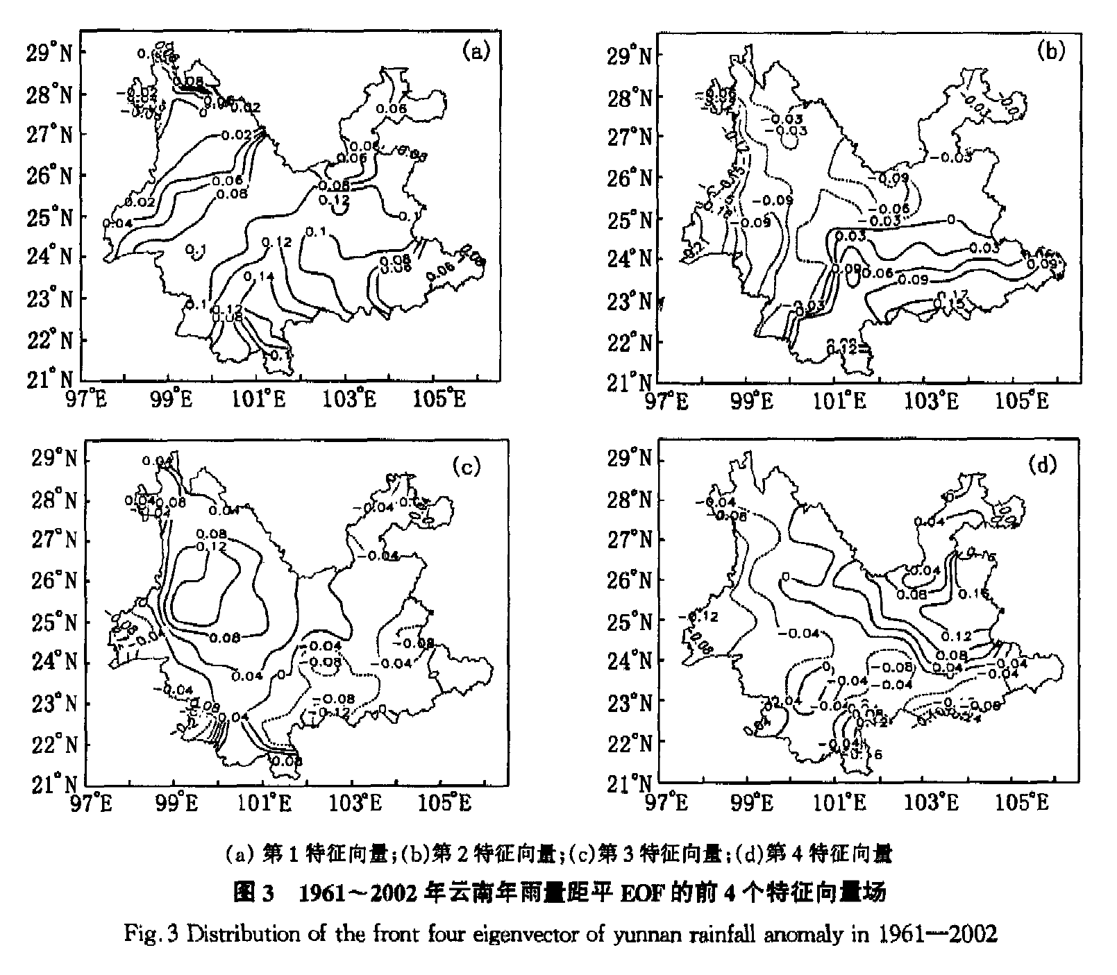

Slide 12
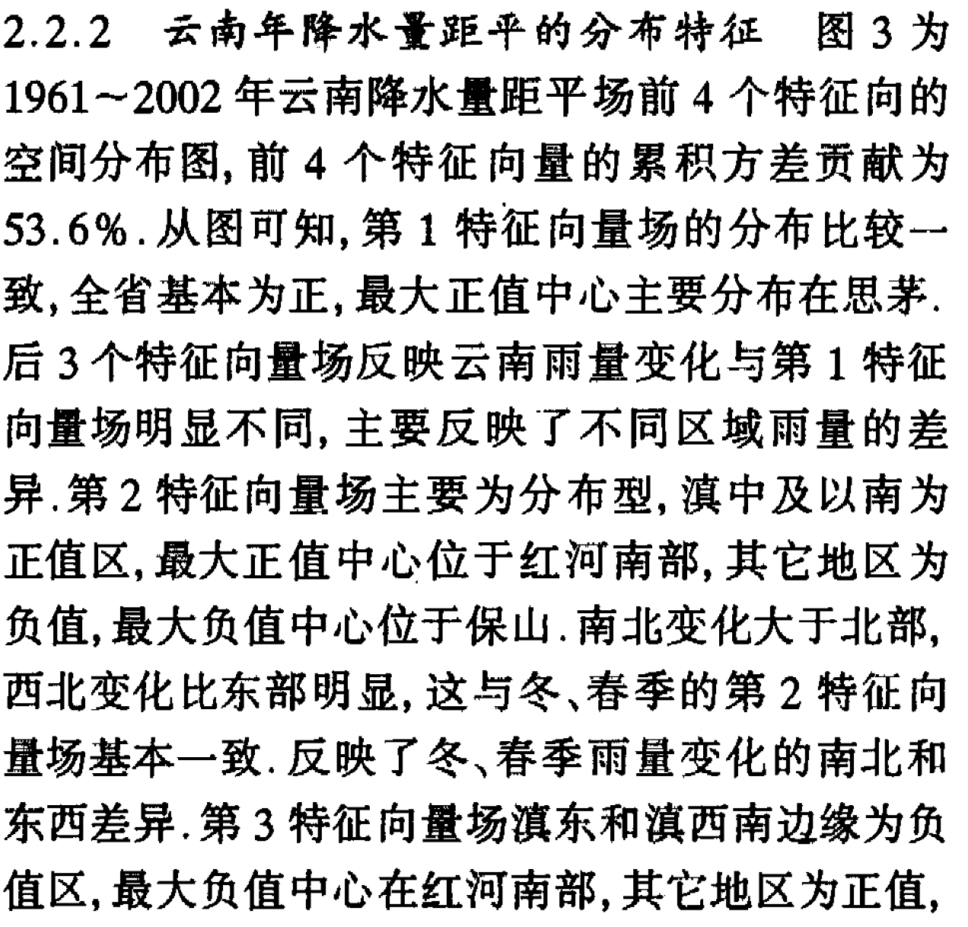
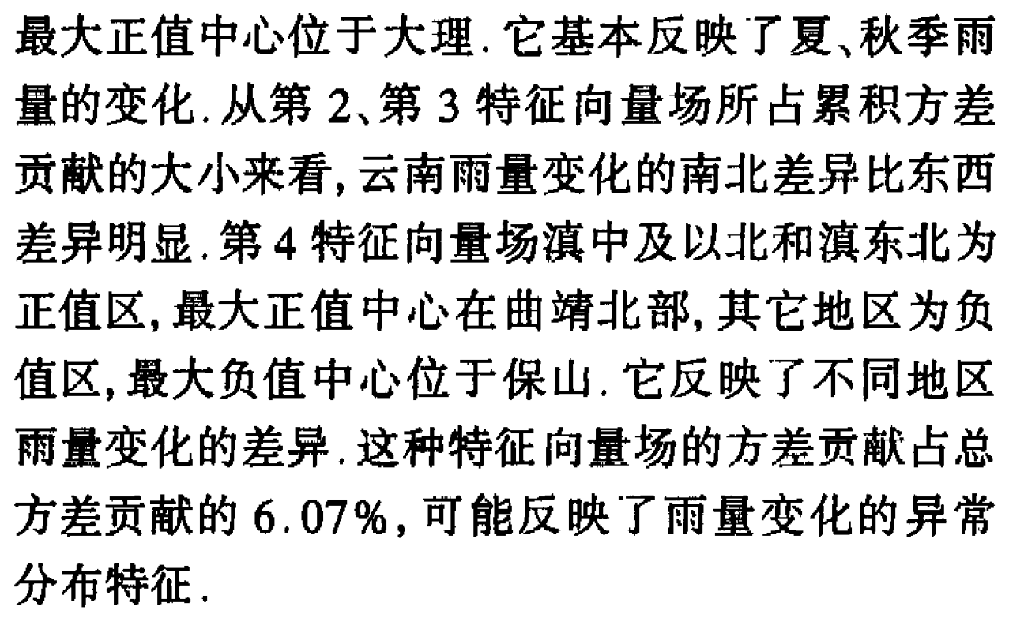

Slide 13
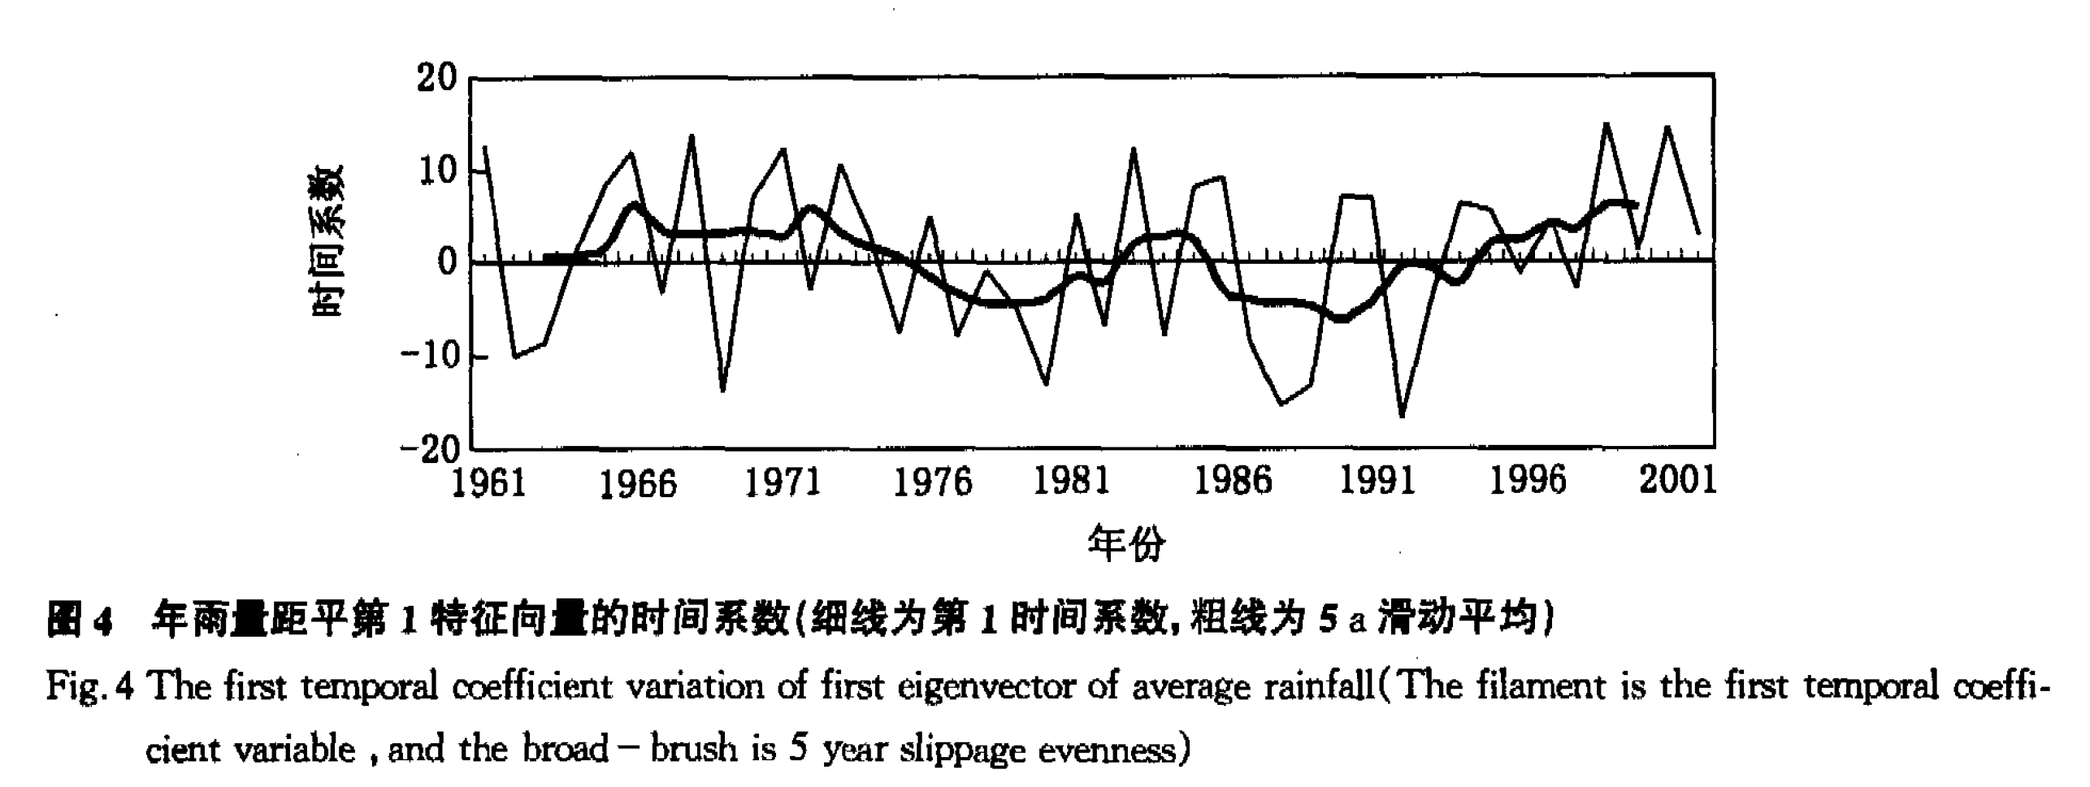
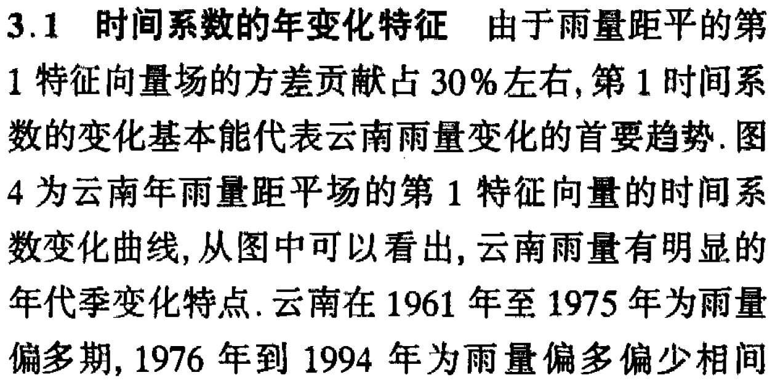
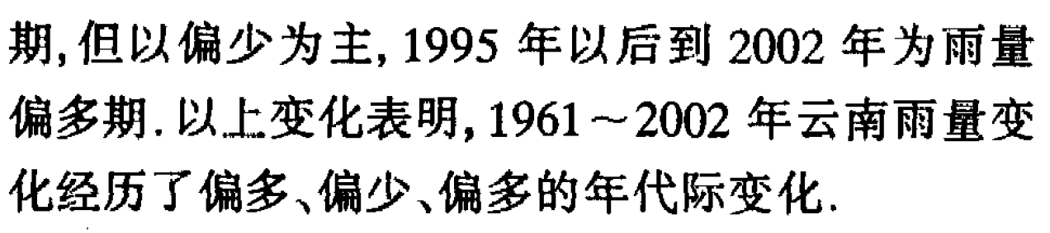

Slide 14
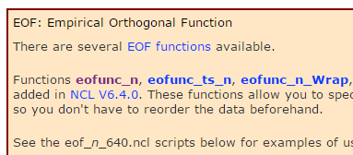
eof
Notes:
通常在示例图的下方，会给出这个分析方法对应的函数名。这里我们以第一个eofunc_n为例来学习。当然点一下函数名，就能自动链接到这个函数的说明页面。

Slide 15
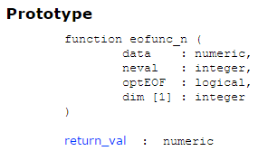
eofunc_n
Notes:
具体看下函数说明，参数1-data就是要进行EOF分析的数组；参数2-neval是要返回的特征值和特征向量的个数；参数3-optEOF是一个逻辑型变量，可以通过更改其属性来修改EOF分解的矩阵。用法类似于常用的res，首先要设opt=True，再设opt@jopt=1或者0.0为默认值，是使用协方差矩阵计算EOF，jopt=1时是用相关矩阵来计算EOF。这两者的区别需要大家自行掌握。最后一个参数4-维数，就是数据时间维对应的维数。

Slide 16
eofunc_n
See Also
eofunc_Wrap, eofunc_north, eofunc, eofunc_n_Wrap, eofunc_ts, eofunc_ts_n, eofunc_ts_Wrap,eofunc_ts_n_Wrap, eofunc_varimax, eof2data, eof2data_n
Notes:
这个说明页再往下拉，会有个See also的小节。
这里列出了跟这个函数相关的其他一些函数。整理一下列出的函数名，可以发现有：
eofunc、eofunc_Wrap
eofunc_n 、eofunc_n_Wrap
eofunc_ts,、eofunc_ts_Wrap
eofunc_ts_n, ,eofunc_ts_n_Wrap
其中函数名带“Wrap” 的都是返回值带元数据；没有“Wrap”的函数，返回值就没有元数据；
函数名带“n”的，可以指定计算对哪一维进行；不带“n”的函数则通常需要某一维在特定的维数，比如通常是要时间维为最右边一维。
这个规律不光对EOF函数组适用，对其他函数也通常适用。

Slide 17
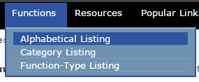

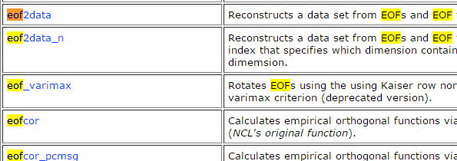
eof
Notes:
查找适用的函数还有个办法就是在函数列表页中用搜索功能。
如图中点击“Alphabetical Listing”进入函数列表；Ctrl+f打开搜索框；输入要查询的关键字，比如现在要做的是EOF分析，我就可以输入eof，回车后页面中含eof的字段就被高亮显示，很方便找到需要的函数名。下一步就是点击函数名，查看函数说明，重复刚才说过的步骤。

Slide 18
Return value
The return variable will have associated with it the following attributes:
eval: a one-dimensional array of size neval that contains the eigenvalues.
pcvar: a one-dimensional float array of size neval equal to the percent variance associated with each eigenvalue.
pcrit: The same value and type of optEOF@pcrit if the user changed the default.
Notes:
EOF的返回值。返回值自带6个属性：
eval是一维的特征值序列；pcvar是方差贡献率；pcrit是列出optEOF@pcrit这个属性对应的数值。指的是任一空间点上必须存在的非缺测值的百分比，默认值是50%。
这3个属性中pcvar是后面分析结果时通常要用到的。

Slide 19
Return value
matrix: A string indicating the type of matrix used, "correlation" or "covariance".
method: A string indicating if the input array, data, was/was-not transposed for the purpose of computing the eigenvalues and eigenvectors. The string can have two values: "transpose" or "no transpose"
eval_transpose: This attribute is returned only if method="transpose". eval_transpose will contain the eigenvalues of the transposed covariance matrix. These eigenvalues are then scaled such that they are consistent with the original input data.
Notes:
EOF的返回值。
Matrix：说明EOF使用的矩阵是协方差阵还是相关系数阵；
Method：说明计算特征根和特征向量的时候有没有做时空转换， “transpose” or “no transpose”。
eval_transpose:当method为“transpose”给出转置过的协方差阵的特征根。

Slide 20
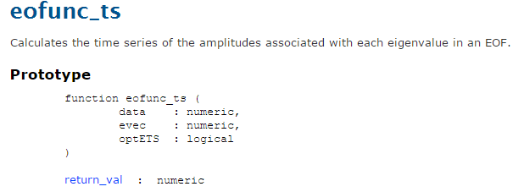
eofunc_ts
http://www.ncl.ucar.edu/Document/Functions/Built-in/eofunc_ts.shtml
Notes:
eofunc_ts函数功能是计算特征根对应的时间系数。
参数1为做EOF的数组；
参数2为eof的结果；
参数3为逻辑变量，可通过属性设置指定计算时间序列的数据矩阵，
optETS=True
optETS@jopt=1 ；使用标准化的数据矩阵计算时间序列，默认是使用data和evec来算时间序列。

Slide 21
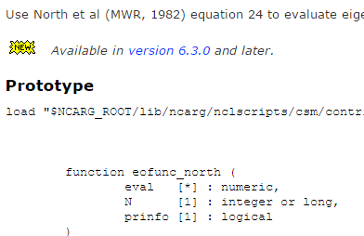
eofunc_north
Notes:
eofunc_north是主流的EOF检验方法。NCL的此函数直接给出True和False的结果，True表示模态显著，False表示不显著。
这3个函数就是做EOF分析主要的函数，大家可以根据实际情况，选取其他的同类函数。
时间系数计算出来之后，画图之前还可以对时间序列标准化一下，用函数：dim_standardize_n(eof_ts,1,1)

Slide 22
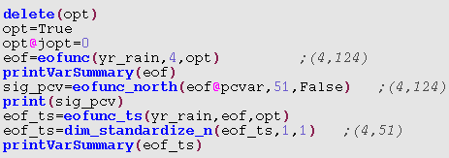

Slide 23
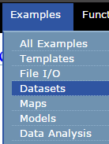
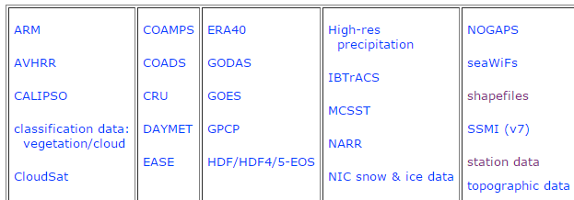
Dataset Examples
http://www.ncl.ucar.edu/Applications/list_data.shtml
Notes:
Examples栏目下有很多分量的例子。我们可以先进Datasets去看一下，站点数据要怎么用。

Slide 24
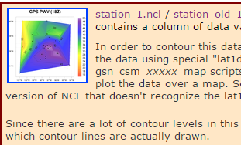
13.2 Station Data
Station data refers to datasets representing physical properties at observing stations located at non-gridded points in space.
http://www.ncl.ucar.edu/Applications/station.shtm
Notes:
站点数据的示例页面中第一个例子就展示了如何用站点数据绘制等值线，大家点击红框中的“station_1.ncl”就可以查看到绘图的脚本。

Slide 25
13.2 Station Data
……
pwv = tofloat(str_get_field(lines(1:),4," "))
; Attach as lat1d, lon1d for plotting later
pwv@lat1d = tofloat(str_get_field(lines(1:),2," "))
pwv@lon1d = tofloat(str_get_field(lines(1:),3," "))
……
plot = gsn_csm_contour_map(wks,pwv,res)
……
gsn_coordinates(wks,plot,pwv,mkres)
http://www.ncl.ucar.edu/Applications/Scripts/station_1.ncl
Notes:
脚本中最主要的部分就是给变量pwv赋了两个特别的属性，lat1d和lon1d，属性值就是站点对应的纬度和经度。这两个属性名当然是不能写错的，不然NCL识别不了。
绘图的图形接口就是我们常用的gsn_csm_contour_map()
这个例子里面我们顺带还可以学到在图上标注站点位置的方法，就是用gsn_Coordinates（）过程。也很简单，大家操作一下就明白了。
其他的例子还有给站点标注不同颜色marker的，有需要的时候去读对应的脚本。

Slide 26
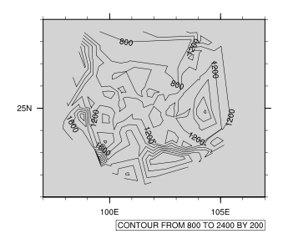
13.2 Station Data
Notes:
套用刚才的那个脚本我用云南省1961年的年降水量绘制等值线图，就可以得到ppt中的结果。
但学过了天气分析，我们对图中线条应该会要有更高的要求，这个线条零散且不平滑，显然是不好看的。
所以使用站点数据绘制等值线我们最好还是先将站点数据插值成格点数据，再来画图，效果就会好些。

Slide 27
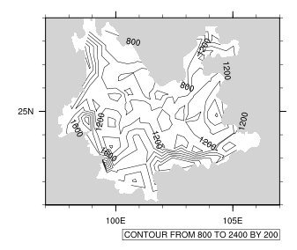
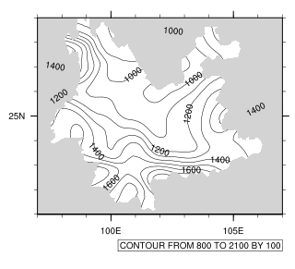
13.2 Station Data
Notes:
左图是直接用站点数据绘制的等值线，右图是用Cressman客观分析方法插值后再绘制的图形。显然右图在反映了雨量分布特点（几个降水量的大值区位置准确，大值区与小值区之间过渡更清晰）的同时兼顾了线条的美观。
为什么会想到用Cressman分析方法？因为GrADS里站点数据插值用的就是这个方法，于是我也查NCL的这个方法。在Functions中搜“Cressman”，运气不错，就搜到了一个函数：obj_anal_ic_deprecated（）最后一个单词有“弃用”的意思，其上还有一个不带“弃用”的函数obj_anal_ic（），我们就从这个函数入手。

Slide 28
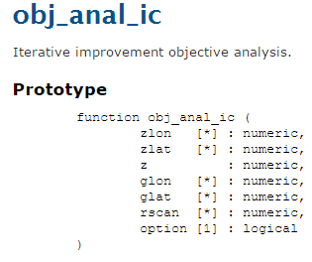
13.2 Station Data
Notes:
迭代改进的客观分析
其中参数1，2是站点数据的经、纬度；
参数3是站点数据；
参数4，5是要插值成的目标网格对应的经纬度，这个目标网格的经纬度就是线性变化的，所以可以用fspan（）函数赋值生成。要考虑的是目标网格的分辨率，是要插值成1°*1°还是0.1°*0.1°，就是通过控制这两个参数来实现的。
参数6是这个分析方法特有的一个量——插值半径，这个涉及到Cressman插值方法，不展开了。给大家一个参考值，GrADS中默认的影响半径是（10，7，4，2，1），如果站点过于稀疏，可以加大数值，变成（20，15，10，4）.影响半径数值的数值个数可以是1-10个，一般取1-4个，数值越多插值越慢。数值从大到小排列，没有特定的规律，不是等比也不是等差数列。
参数7是个逻辑变量，设为False则用默认模式，设为True则可以加blend_wgt属性，考虑不同影响半径的权重。

Slide 29
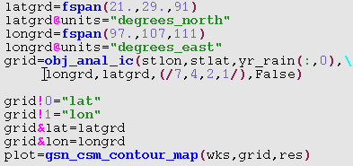
13.2 Station Data
Notes:
举个栗子：
脚本中stlon和stlat是从站点信息文件中读取到的站点经纬度，影响半径取的（/7,4,2,1/），变量grid就是一个(91,111)的空间场。
记得给longrd和latgrd赋上units，不然画图的时候没办法对应上经纬度。
还有新生成的grid没有命名维，也没有另一个变量的metadata可以复制，所以只能自己设命名维和指定经纬度坐标。

Slide 30
13.2 Station Data
See Also
obj_anal_ic_Wrap, cssgrid, cssgrid_Wrap, natgrid, natgrid_Wrap, triple2grid, triple2grid2d
Notes:
学会了这个函数，我们也要想一下，NCL会不会还有其他的站点插值到格点的函数。会不会有比这个函数更好用的，插值效果更好的？
看网页下方的See Also！！就发现还有其他3组函数可以用，分别是cssgrid、natgrid和各自带Wrap的版本以及triple2grid的两个版本。
前面说过了，带Wrap的函数是多了点什么功能？

Slide 31
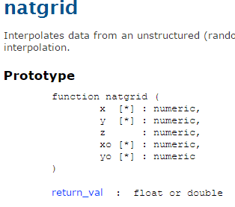
13.2 Station Data
http://www.ncl.ucar.edu/Document/Functions/Built-in/natgrid.shtml
Notes:
再以natgrid为栗子来看下：
5个参数：
参数1，2是站点数据的经纬度
参数3是站点数据
参数4，5是格点数据的经纬度
有了之前的obj_anal_ic()函数的基础，要把这个函数用起来也就很容易了吧！

Slide 32
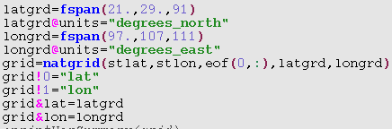
13.2 Station Data
Notes:
同样的套路。

Slide 33
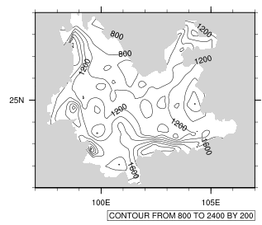
13.2 Station Data
Notes:
Natgrid得到的图形是这样的。
大家可以也把另外两个插值函数triple2grid，cssgrid试一下，看看哪个图的效果是自己想要的，就选哪个函数用。

Slide 34
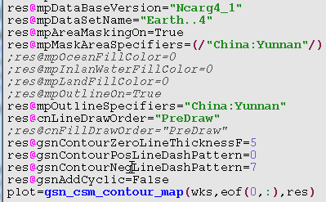
13.2 Station Data
Notes:
当然，我给的示例图还进行了一些额外的设置，主要是把插值结果超出数值区域的部分遮盖掉，用到的属性设置在这里给出了，大家自己选取合适的设置，最好再进行更细致的设置，就可以得到很漂亮的图了。
当然我举例的时候画的都是线图，也可以画填色图的。
好啦，这个站点使用的例子基本讲完！具体实验内容见实验指导书。
要提醒一下的是注意做EOF的时候用的是距平场，而不是原始的降水量场。

Slide 35
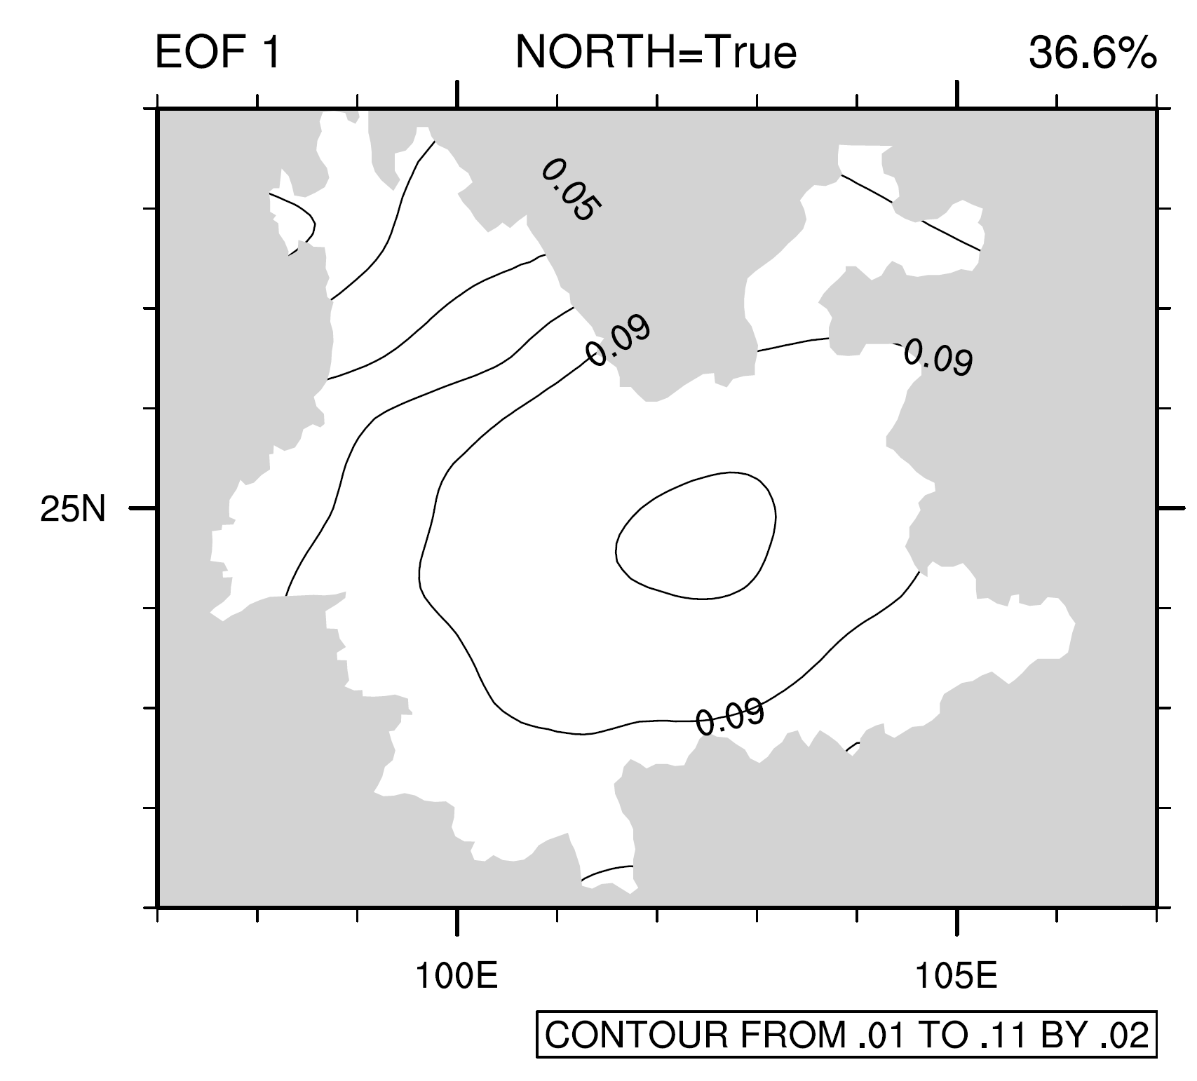
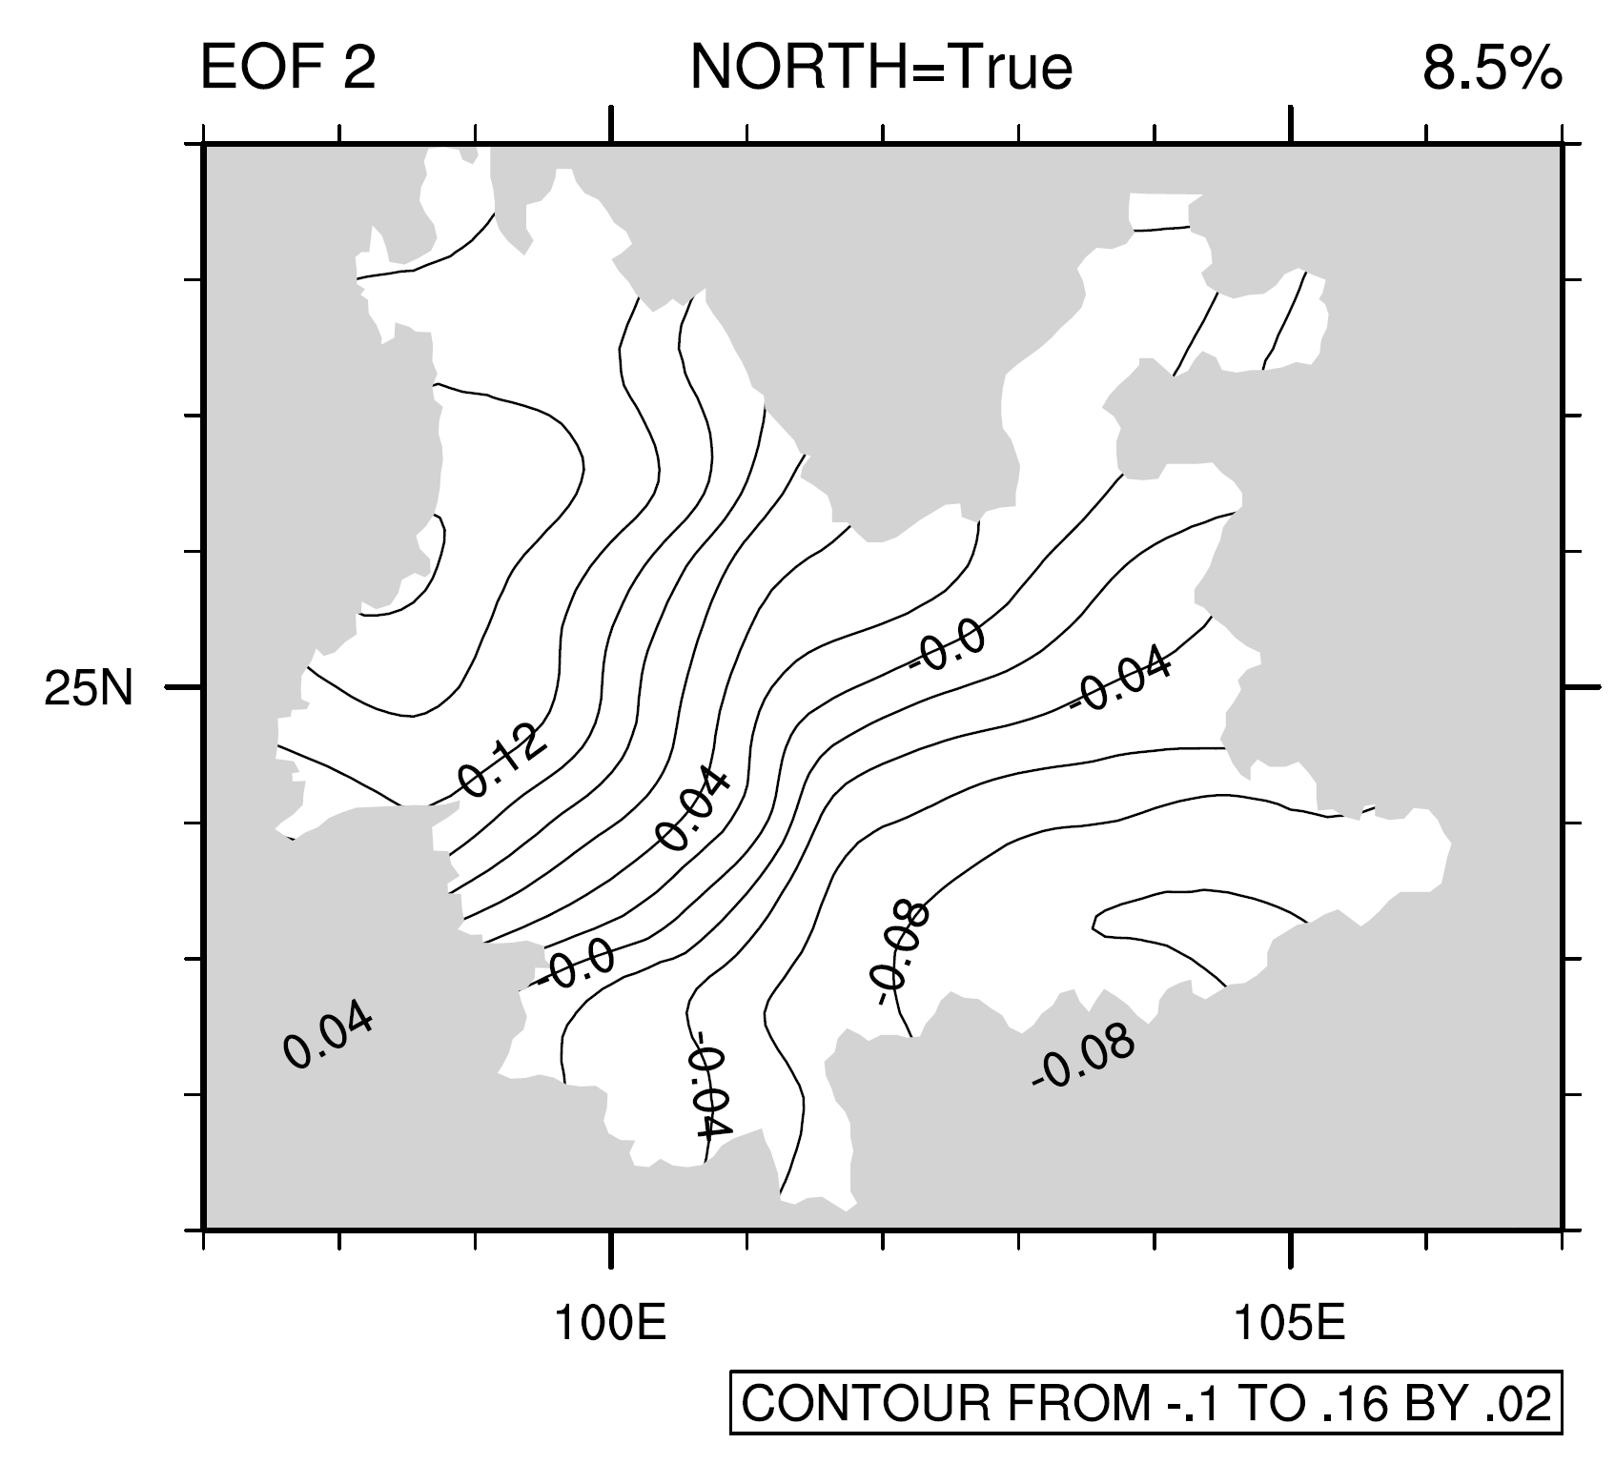
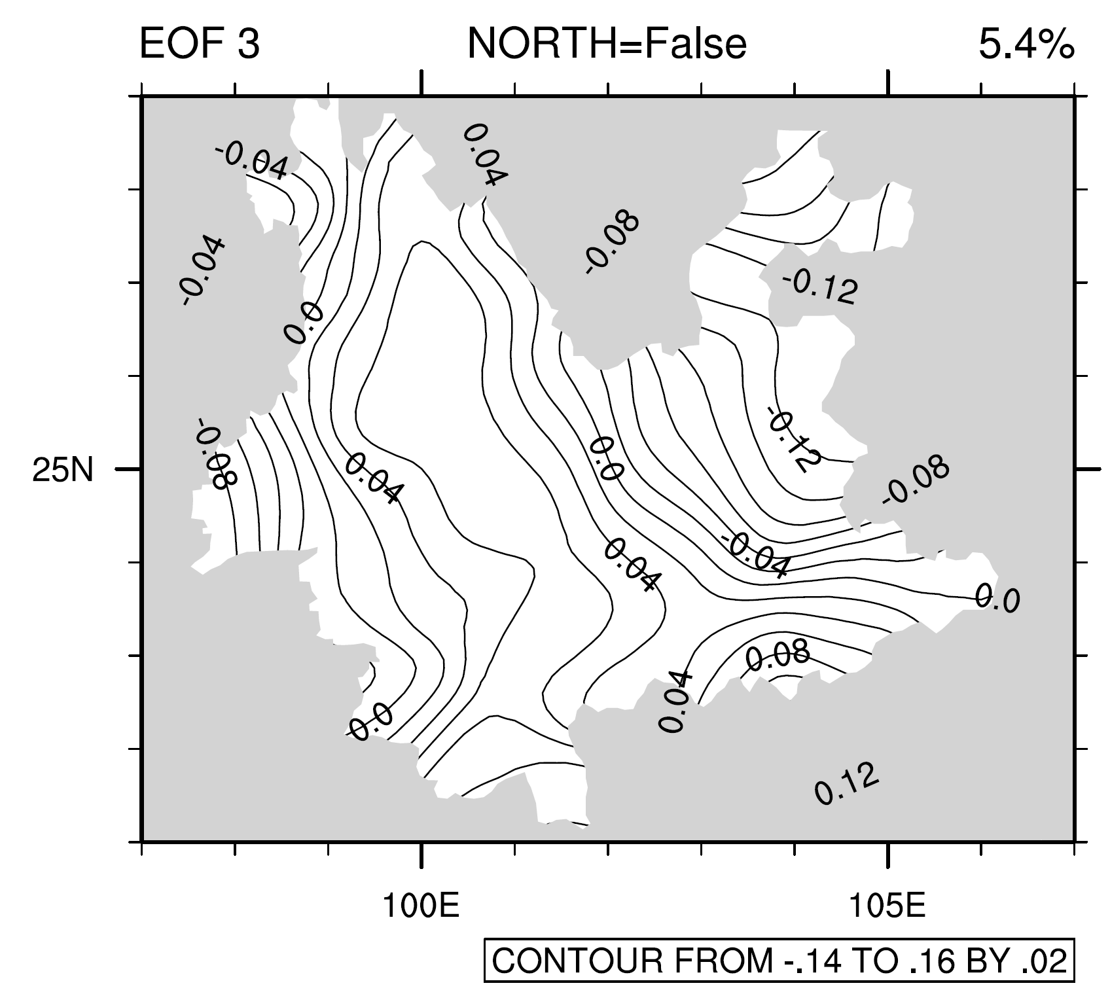
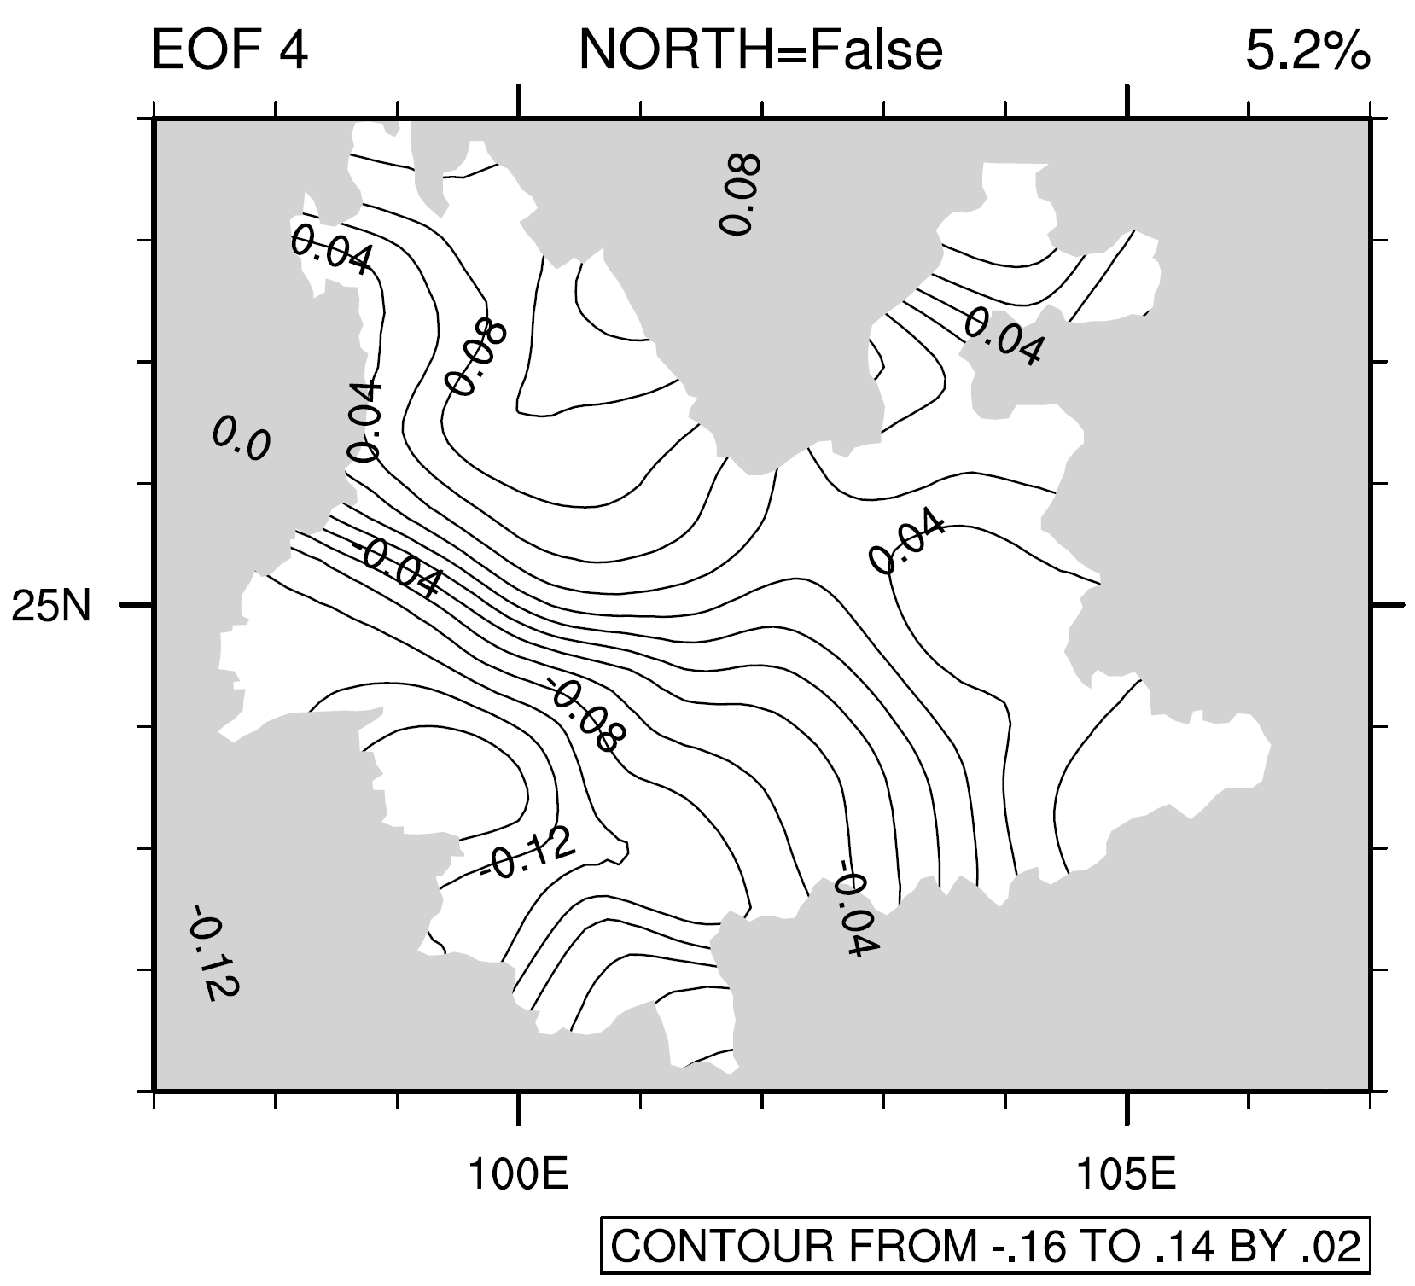

Slide 36
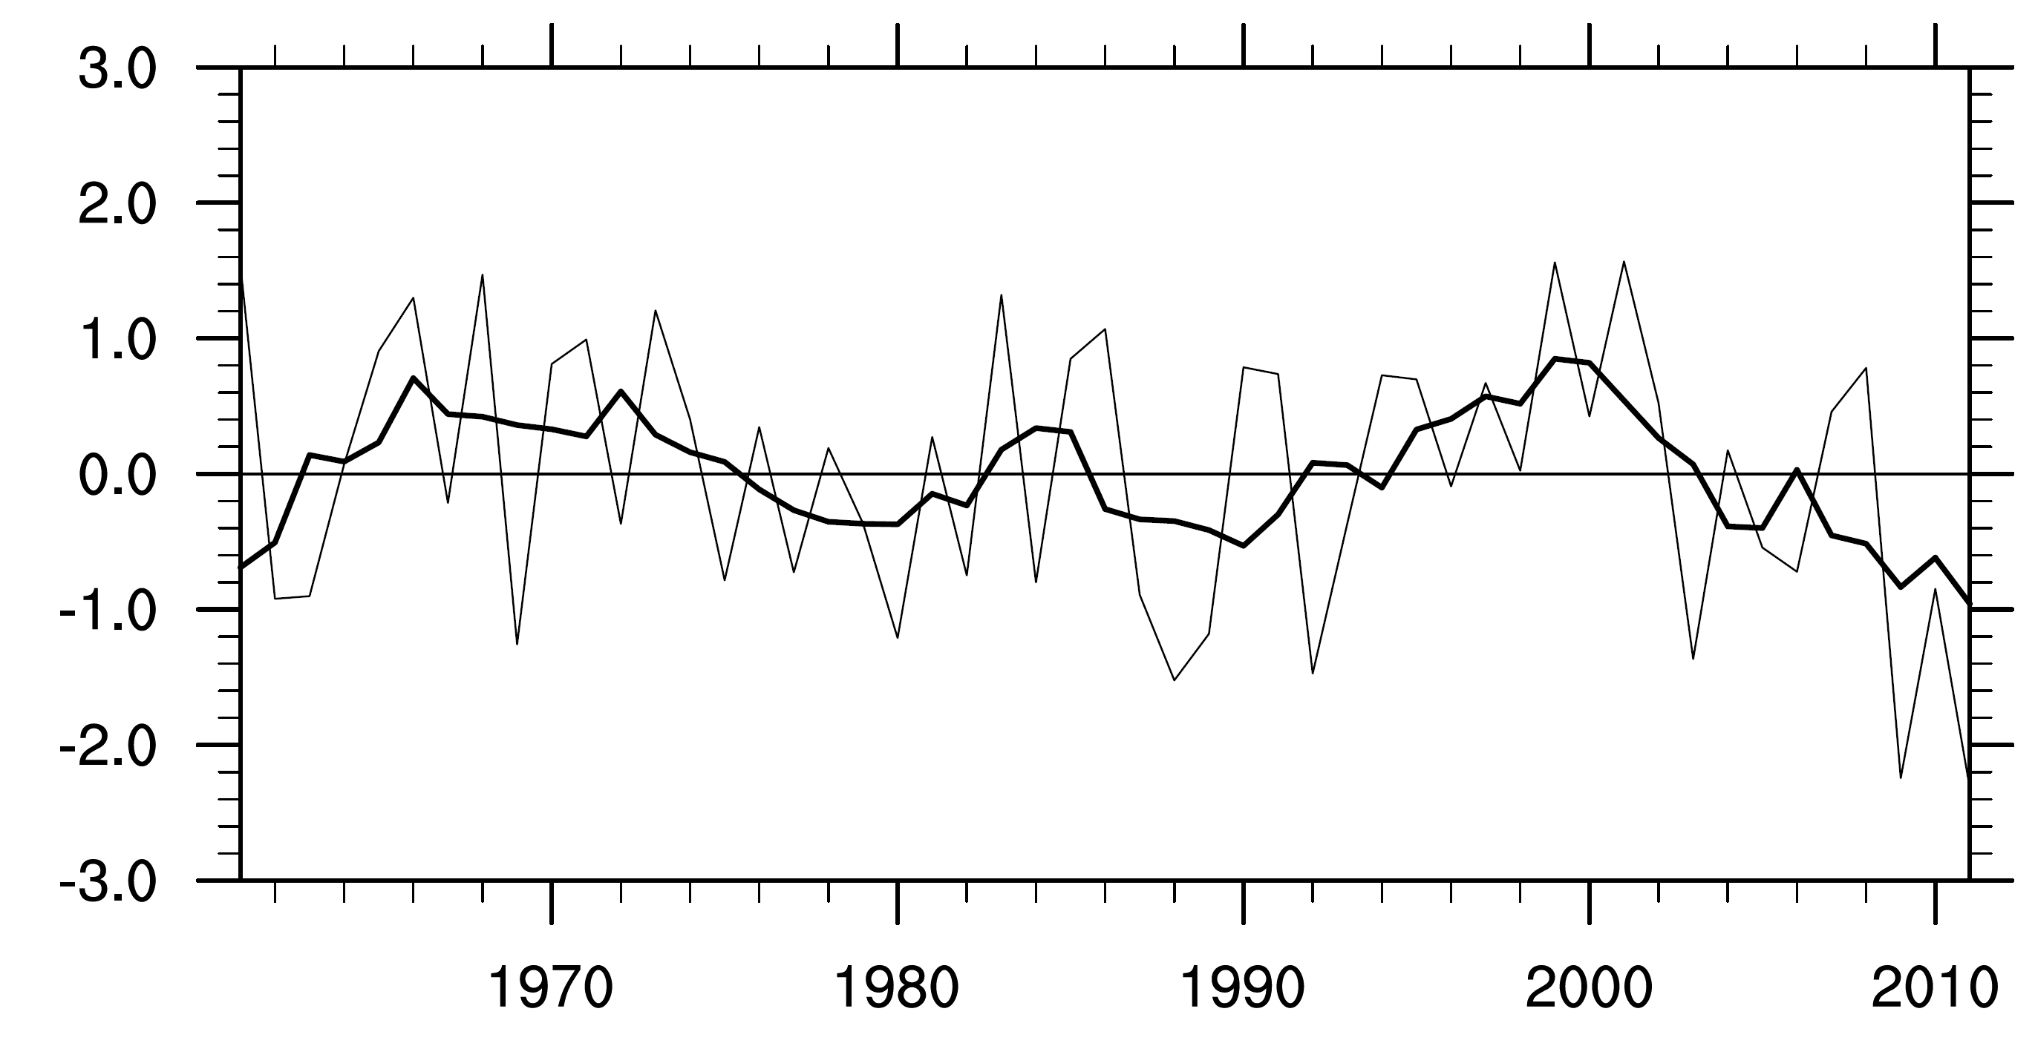

Slide 37
13.3 Use correct China map
mpDataBaseVersion (MapPlot)
This resource of type NhlTMapDataBaseVersion determines which database version MapPlot should use. Currently there are four choices:
(1) Ncarg4_0 (alias: LowRes)
(2) Ncarg4_1 (alias: MediumRes)
The datasets available are:
Earth..1 (includes national and US state boundaries)
Earth..2 (includes, national, Canadian provincial, US and Mexican state, and US county boundaries)
Earth..3 (includes, national, Canadian provincial, US and Mexican state, and US climate division boundaries)
Earth..4 (includes US, Canadian, Mexican, Chinese, Indian, Brazilian, and Australian state/provincial boundaries and US county boundaries.)
(3) RANGS_GSHHS (aliases: HighRes, RANGS)
(4) Dynamic
Notes:
Databaseversion 可以有4个选项。默认的就是第一个LowRes。
中分辨率的又有4个可以用的数据库。有国界，有的还有省界。但这个图的中国地图是我们不认可的。--所以后面直接给一个正确的图覆盖在错误的图上。
高分辨率的底图没有默认安装，要单独去网站下载。https://www.io-warnemuende.de/rangs-en.html
最后一个是ncl6.4及更新版本才有的。会相对自动匹配low或者medium。

Slide 38
13.3 Use correct China map
mpOutlineBoundarySets
You set this resource to specify the basic boundary set used to render area outlines. Given the basic boundaries, you can then add other outline areas by specifying area names in the mpOutlineSpecifiers string array resource.
There are six choices:
NoBoundaries ：MapPlot will draw area outlines only for areas specified by name in mpOutlineSpecifiers.
(2) Geophysical
(3) National
(4) USStates
(5) GeophysicalAndUSStates
(6) AllBoundaries
Notes:
Databaseversion 可以有4个选项。默认的就是第一个LowRes。
中分辨率的又有4个可以用的数据库。有国界，有的还有省界。但这个图的中国地图是我们不认可的。--所以后面直接给一个正确的图覆盖在错误的图上。
高分辨率的底图没有默认安装，要单独去网站下载。https://www.io-warnemuende.de/rangs-en.html
最后一个是ncl6.4及更新版本才有的。会相对自动匹配low或者medium。
Render 呈现，提交

Slide 39
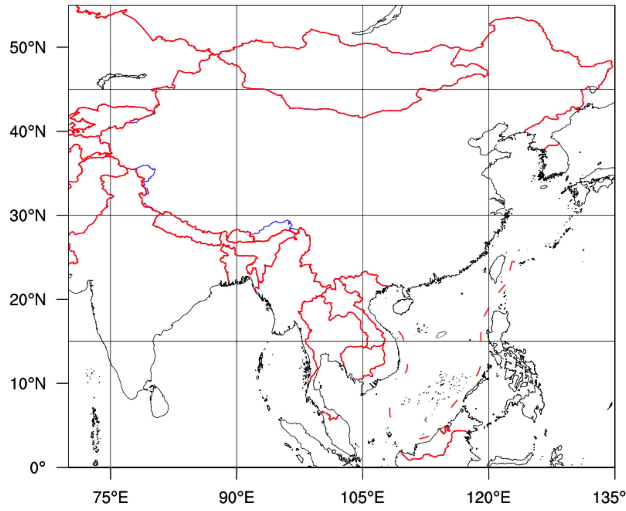
Notes:
蓝线画的就是程序自带的国界底图。红色才是我国接受的地图。
主权问题，不能马虎！！

Slide 40
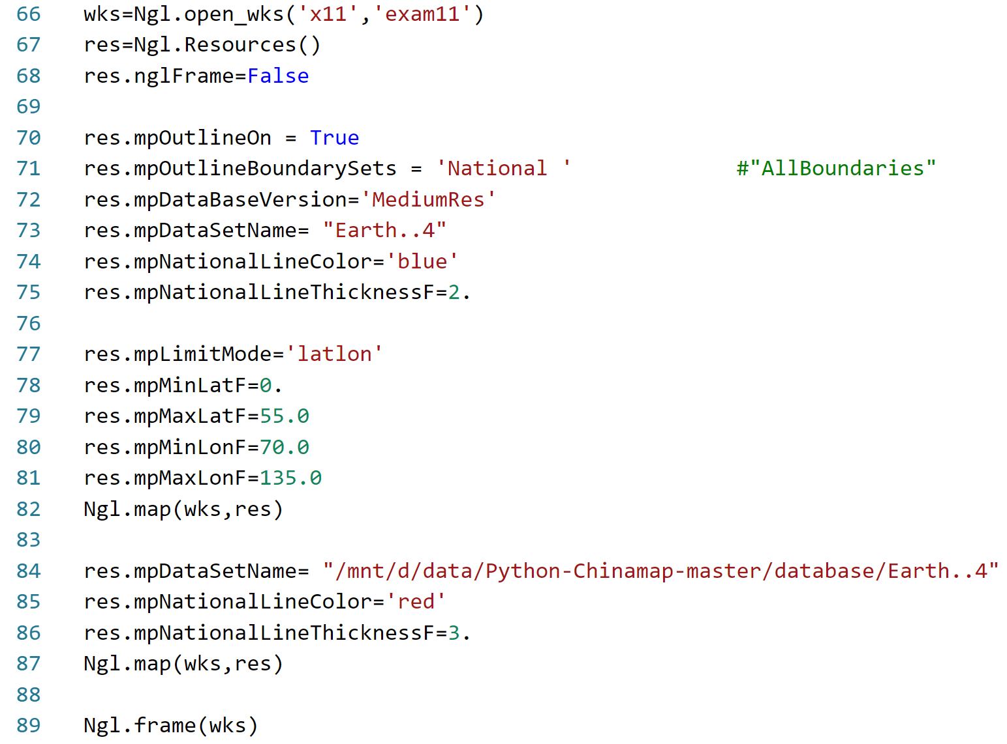
Notes:
DATabase version：Ncarg4_1 (alias: MediumRes)
Outlineboundarysets
从不同版本的Earth。。4里画了两次边界。

Slide 41
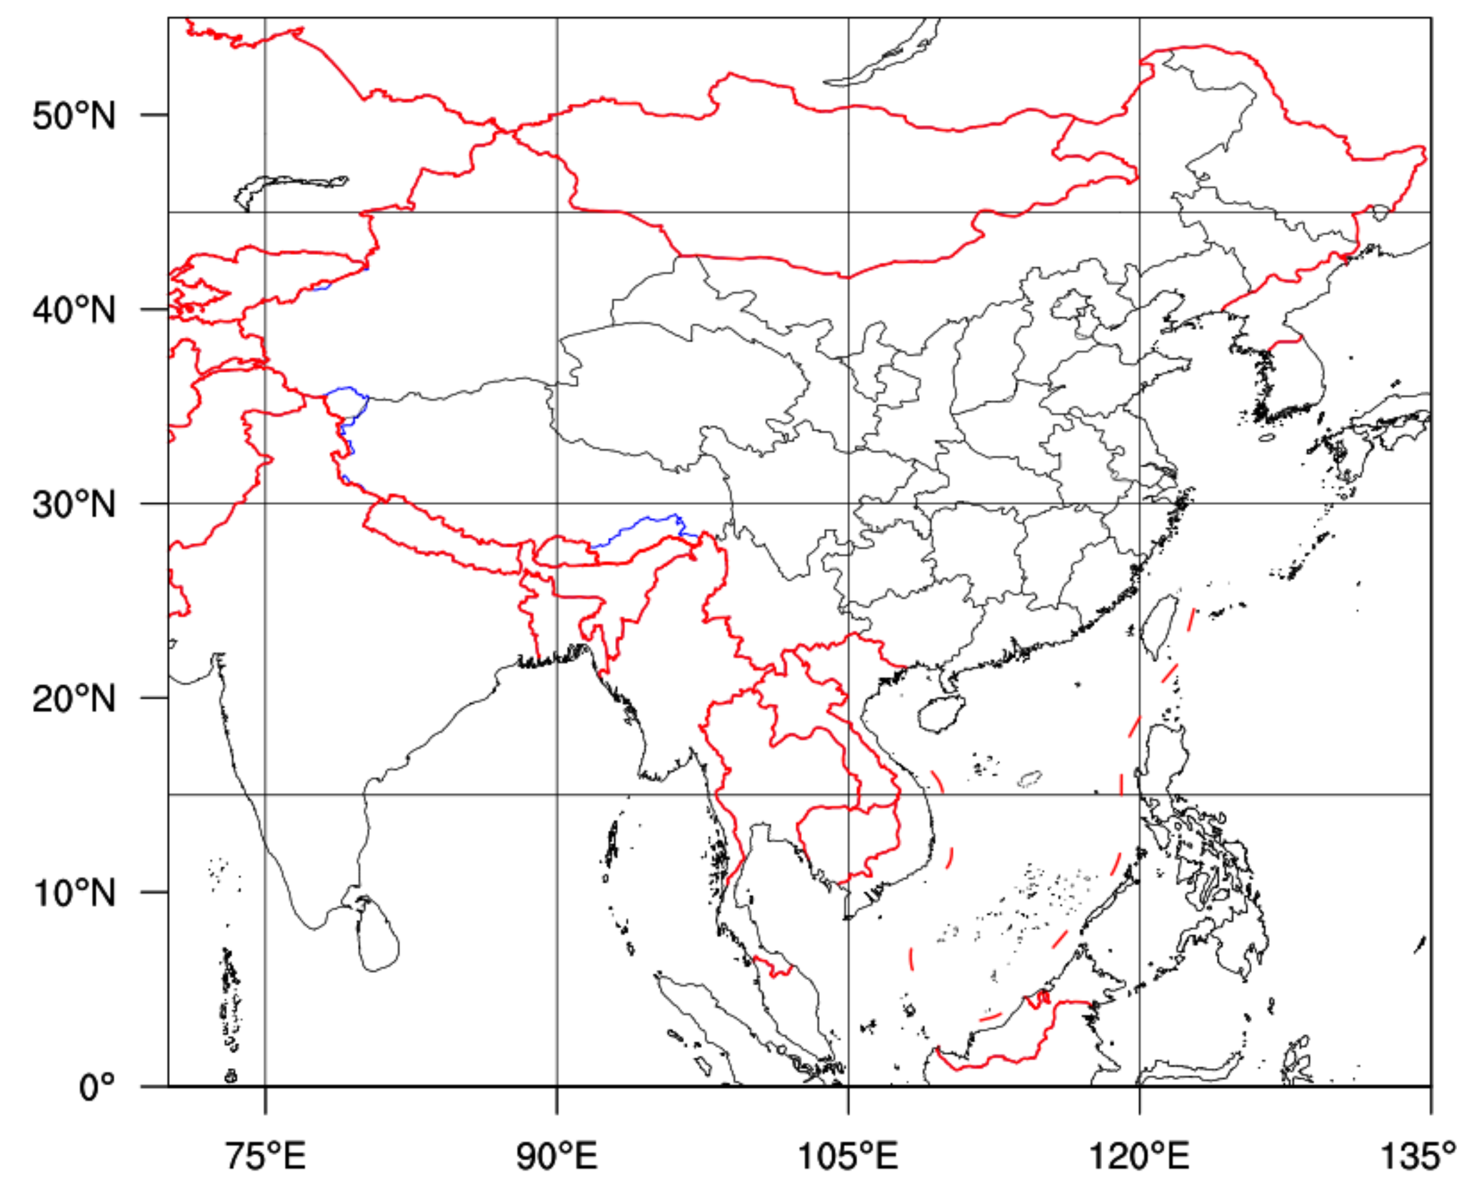
res.mpOutlineSpecifiers=‘China:Provinces’

Slide 42
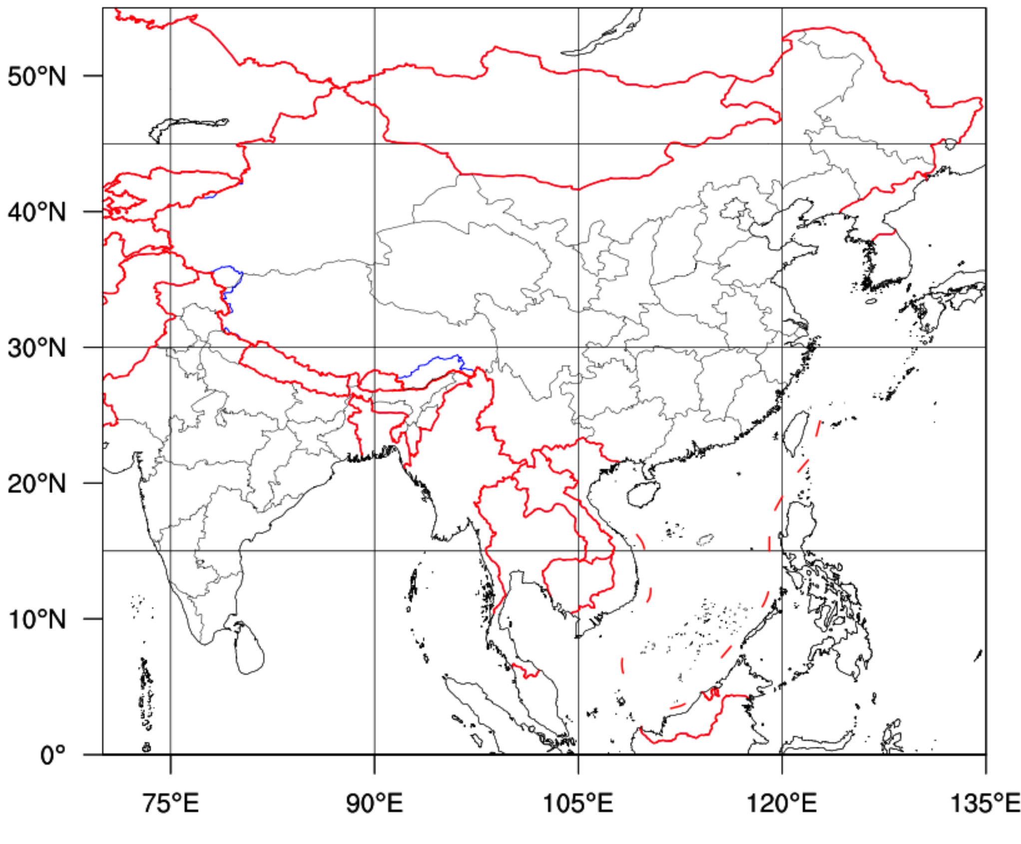
res.mpOutlineBoundarySets = 'AllBoundaries '

Slide 43
13.3 Mask redundant lines
mpFillBoundarySets
You set this resource to specify the basic boundary set used for fill areas.
Given the basic boundaries, you can then add other areas by specifying area names outlines in the mpFillAreaSpecifiers string array resource. You can also desiginate areas to be masked (left unfilled) by specifying area names in the mpMaskAreaSpecifiers string array resource.
NoBoundaries
MapPlot will draw area fill only for areas specified by name in mpFillAreaSpecifiers and not specified in mpMaskAreaSpecifiers.
……
Notes:
跟outlineboundarysets一样，可以有6个值。但屏蔽多余线条常用的是NoBoundaries。结合
您可以设置此资源以指定用于填充区域的基本边界集。给定基本边界，然后可以通过在mpfillAreaSpecifiers字符串数组资源中指定区域名称轮廓来添加其他区域。还可以通过在mpmaskareaspecifiers字符串数组资源中指定区域名称来指定要屏蔽的区域（不填充）。 无边界 mapplot将只为mpfillAreaSpecifiers中由名称指定的区域绘制区域填充，而不在mpmaskareaSpecifiers中指定。

Slide 44
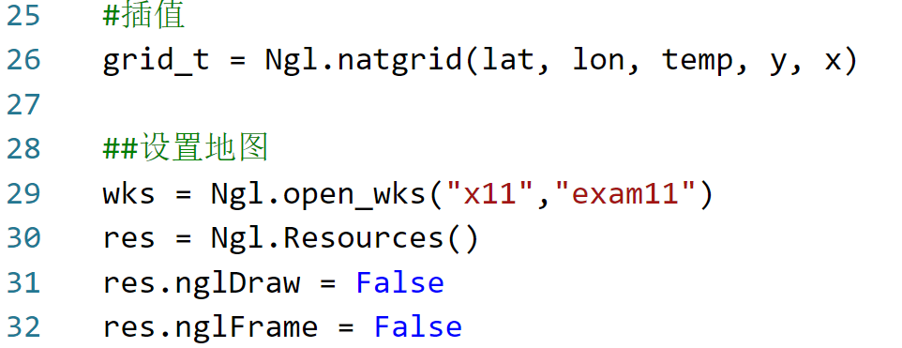
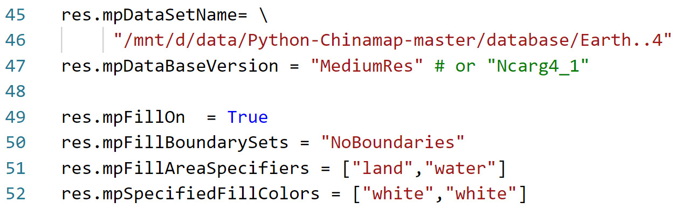
Notes:
插值语句也可以换个写法，不用转置
地图设置先把填充打开，填充边界设为无边界，设整个区域填为白色。
具体的specifiers可以写成哪些值呢？

Slide 45
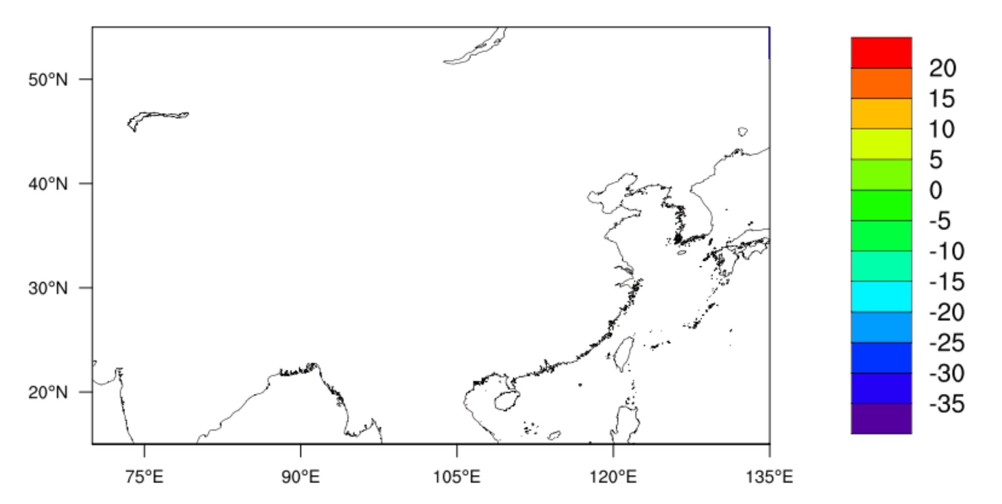
Notes:
这个图有什么特别的地方？
空白地图但有色标。

Slide 46
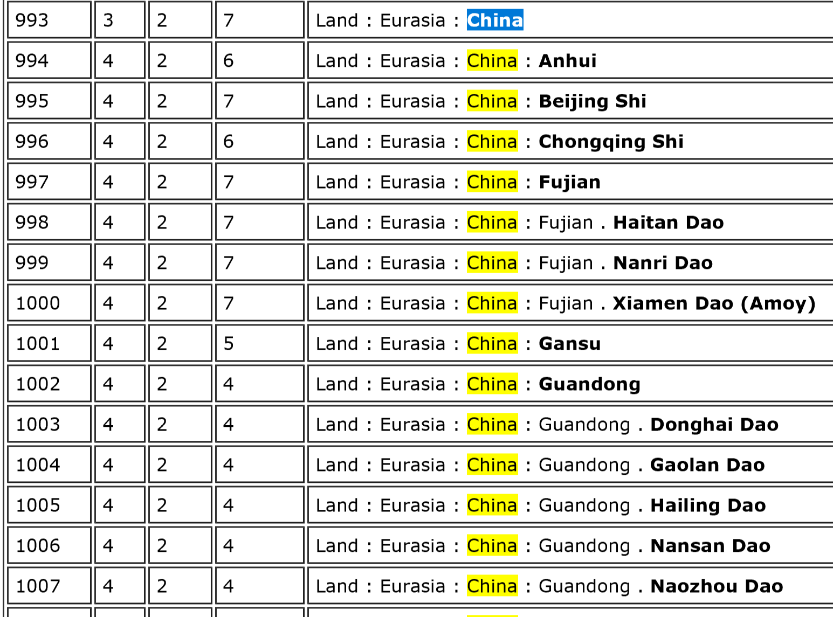
http://www.ncl.ucar.edu/Document/HLUs/Classes/MapPlotData4_1_earth_4.shtml

Slide 47
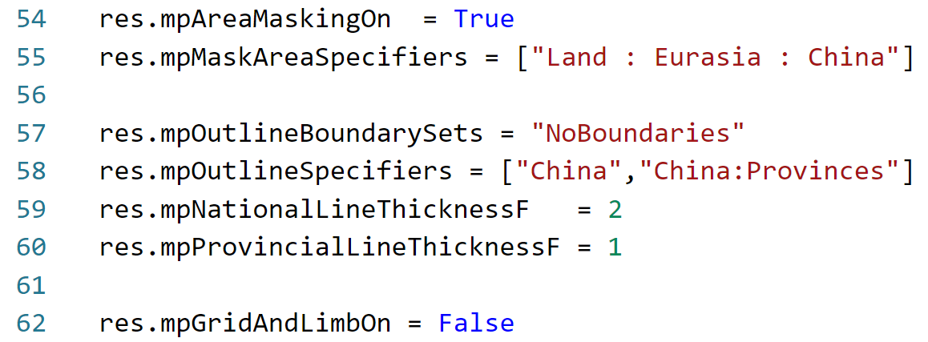
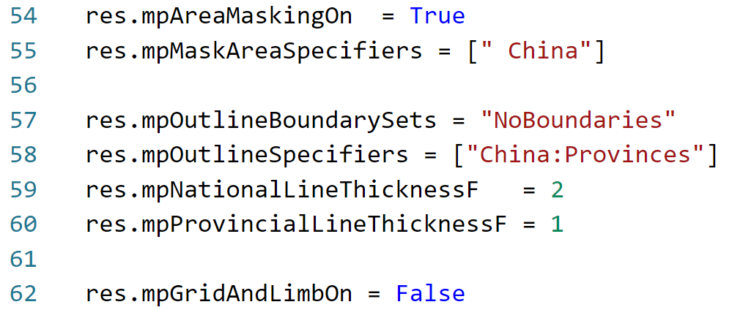
Notes:
Specifiers可以从上页表中取值，取值时候可以只写黑体部分。比如Land：Eurasia：China可以直接写成China

Slide 48
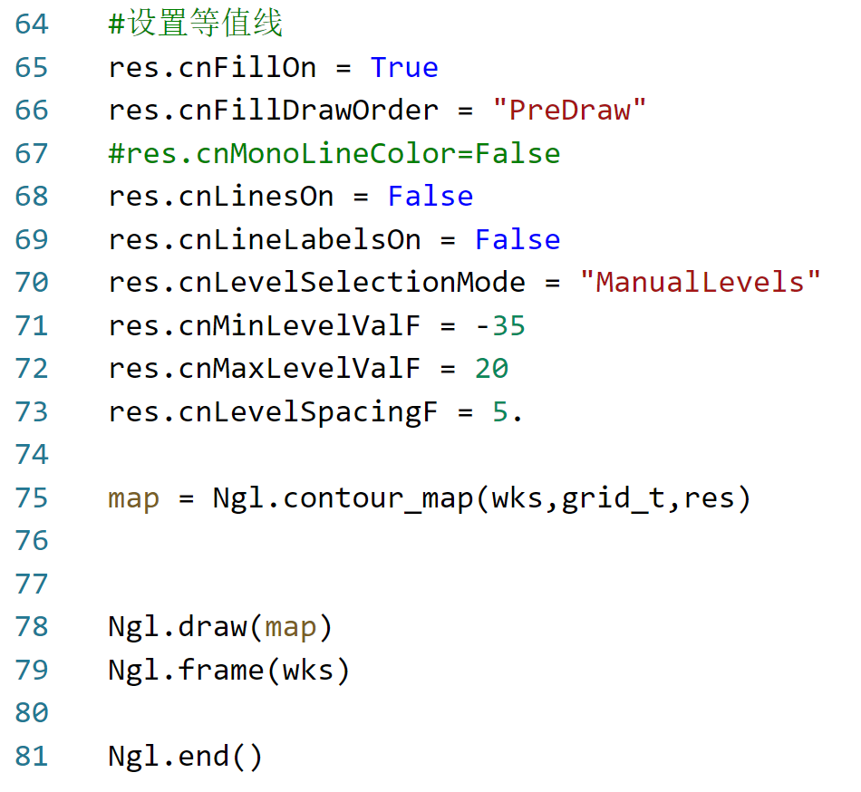
Notes:
最主要的是要设置绘图顺序，等值线填充是最先画的，然后才是地图填白色，再把中国mask掉，不填成白色，就达到了效果。

Slide 49
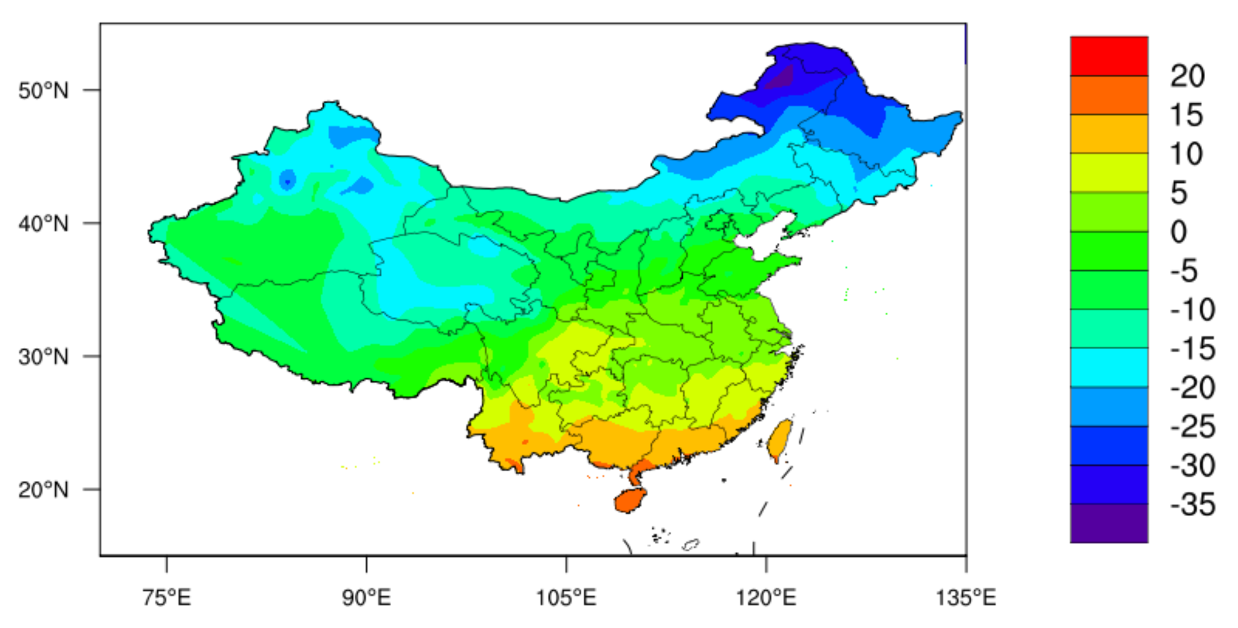
Notes:
但这个图还不够好，要么把九段线画完整，要么就加南海小地图。
下面就来加南海小地图。

Slide 50
Adds an annotation to a given plot.
An annotation can be any drawable object, like a labelbar, a text string, or another plot. Once you add an annotation, it becomes part of the base plot, and will automatically get drawn whenever the base plot is drawn. Annotation resources can be set via the res variable.
anno = Ngl.add_annotation(base_id, annotation_id, res=None)
Arguments：
base_id ：The PlotId of the plot of which you want to add the annotation.
annotation_id ：The PlotId of the annotation you want to attach to the plot.
res=None ：An (optional) instance of the Resources class having annotation manager resources as attributes.
Return value：
anno ：An integer id that represents the annotation added.

Slide 51


Slide 52


Slide 53


15.1 Sample script

Slide 54

15.2 Orienting plots on a page
The third argument to gsn_panel is an array indicating how plots should be oriented on the page.

Slide 55

15.2 Orienting plots on a page

Slide 56



Slide 57
15.3 Important panel resources
The following resources are commonly used in the creation of a panel plot. They are to be passed to gsn_panel, and not the individual plots in the graphical array.
txString : common title
gsnPanelLabelBar: common label bar
gsnPanelBottom: space at bottom
gsnPanelTop: space at top
gsnPanelFigureStrings: puts strings of your choice in the upper left corners of each plot in the panel. Which corner to place the strings can be controlled.

Slide 58


Notes:
gsnPanellabelvar为true，应该保证每个小图的labelbar真的是一致的。否则第一个图的colorbar会被使用。

Slide 59


Notes:
如果想要把colorbar放到填色图下方，矢量图上方，该怎么做？

Slide 60
15.3 Important panel resources
A debug tip: setting the panel resource gsnPanelDebug to True causes a bunch of output to be echoed to the screen, telling you what values are used for the plot positions and sizes in gsn_panel. You can then use this information to adjust resources as necessary.

Slide 61

15.3 Important panel resources
resP@gsnPanelDebug=True

Slide 62

15.3 Important panel resources
resP@gsnPanelDebug=True

Slide 63

15.3 Important panel resources
res5@gsnPanelXWhiteSpacePercent=10
res5@gsnPanelYWhiteSpacePercent=0
gsn_panel(wks, plot, (/2,2/), res5)
Notes:
这两个属性可以调整x和y方向上图片之间的间距。等号 右边的值可以是0~100. default=1.0

Slide 64
15.4 Paneling plots of different sizes
gsn_panel expects plots to be of the same size. Sending plots of different sizes to the procedure can produce unexpected results.
The user can manually create a frame containing plots of different sizes by specifying where on the page they should be located, and what size they should be.

Slide 65


15.4 Paneling plots of different sizes

